Slide 2
三年振兴牛
备战二阶段
·
经传多赢投研总监，软件首席架构师。
·
北京大学金融系毕业，从业10多年，坚持以资金推动论为研究核心，形成了以机构思路选股，游资思路跟踪的稳健投资模型。独创双龙战法，机构分析战法等实战模型！

Slide 3
第一章
三年振兴，第二阶段
第二章
国企改革，价值重估
第三章
数字经济，引领未来

Slide 4
PART 01
三年振兴，第二阶段

Slide 5
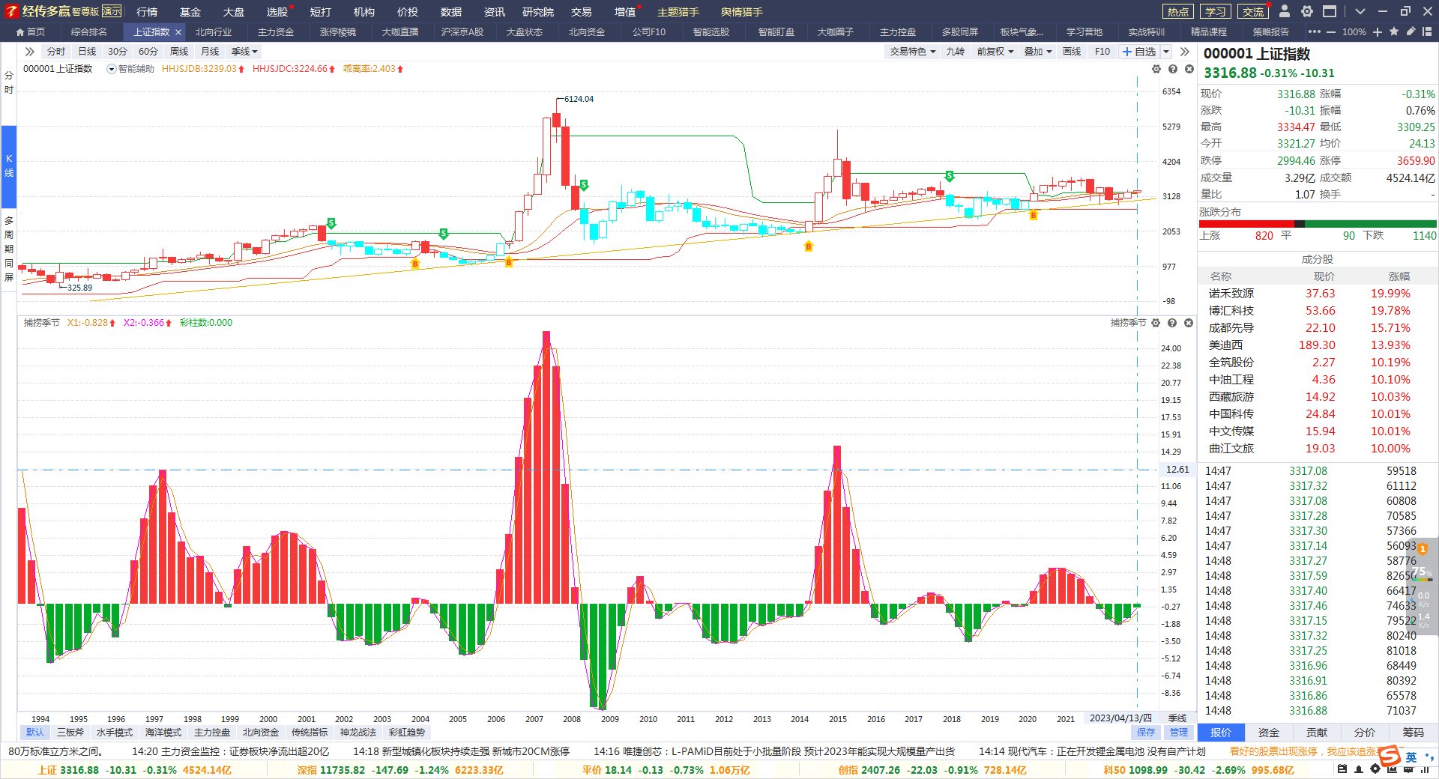
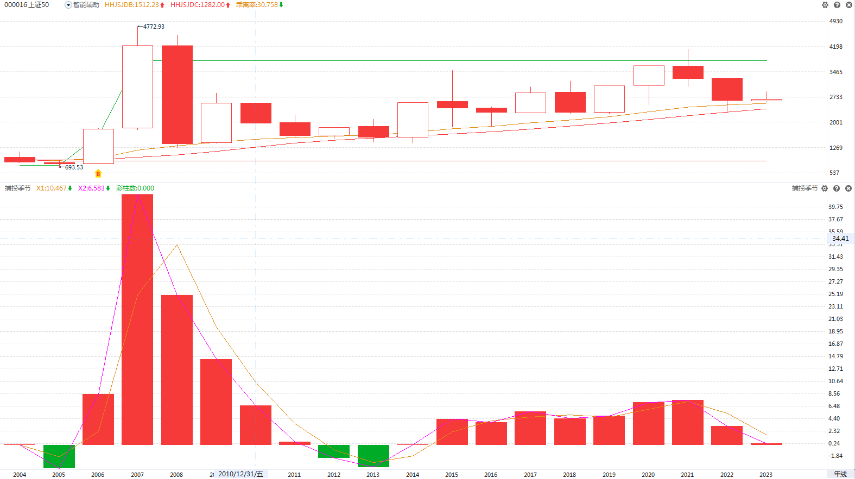
三年振兴牛，一直在路上
以上资料来源于百度
上证指数季线金叉，上证50季线金叉，2023好于过去两年，上证50年线两连阴，回到12月起点
不要用下跌的心态看上涨，顺势而为

Slide 6
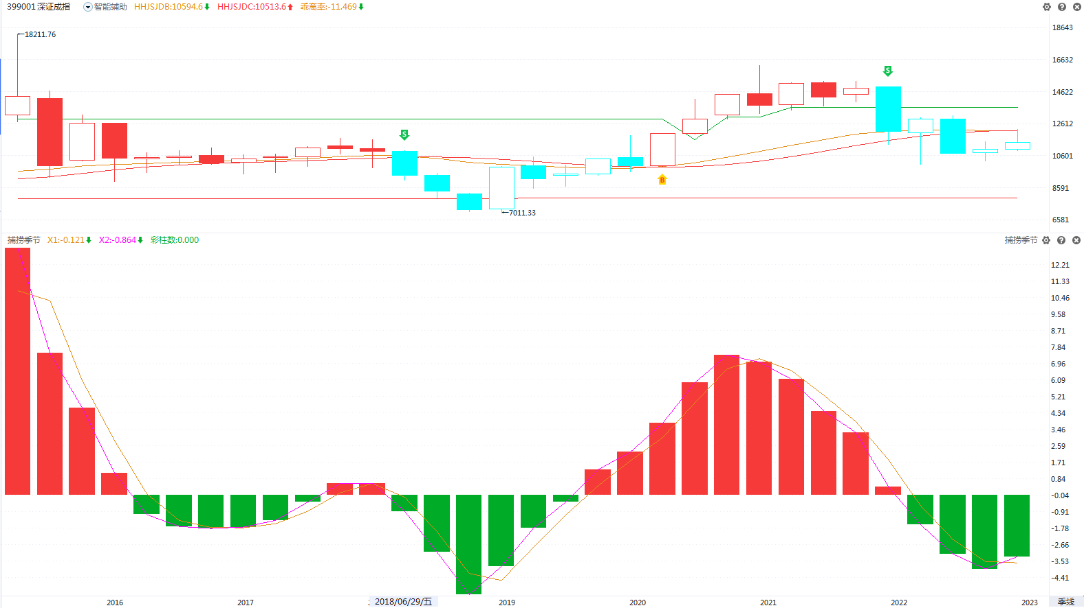
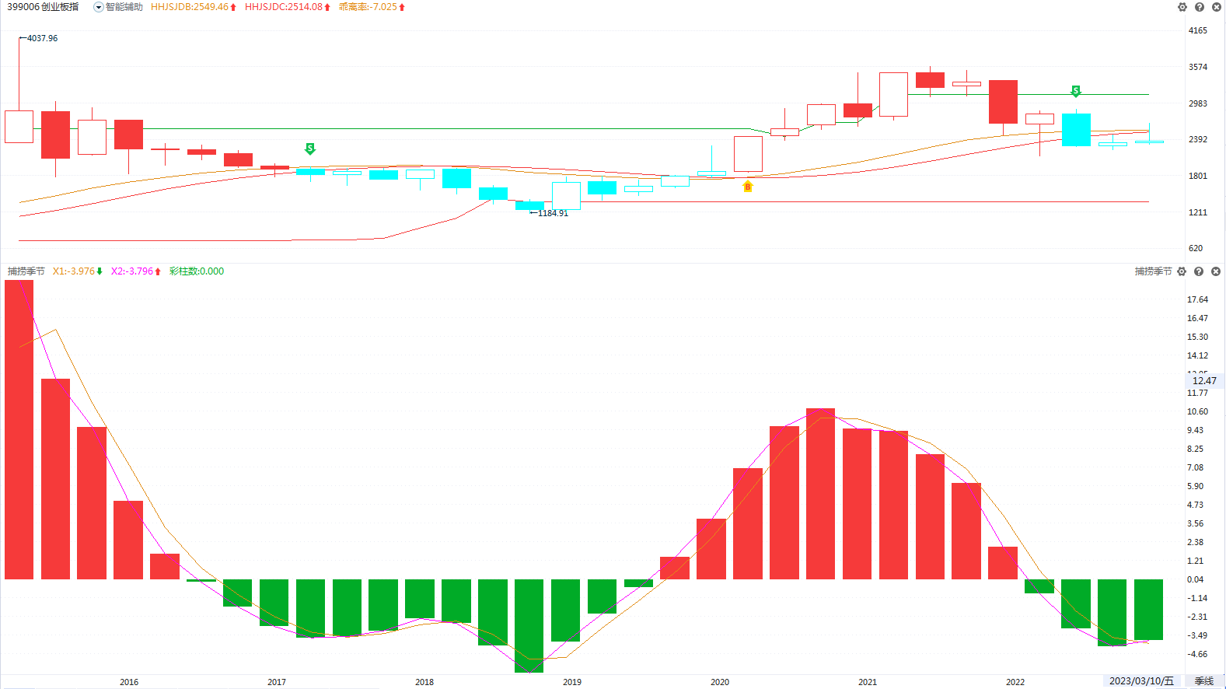
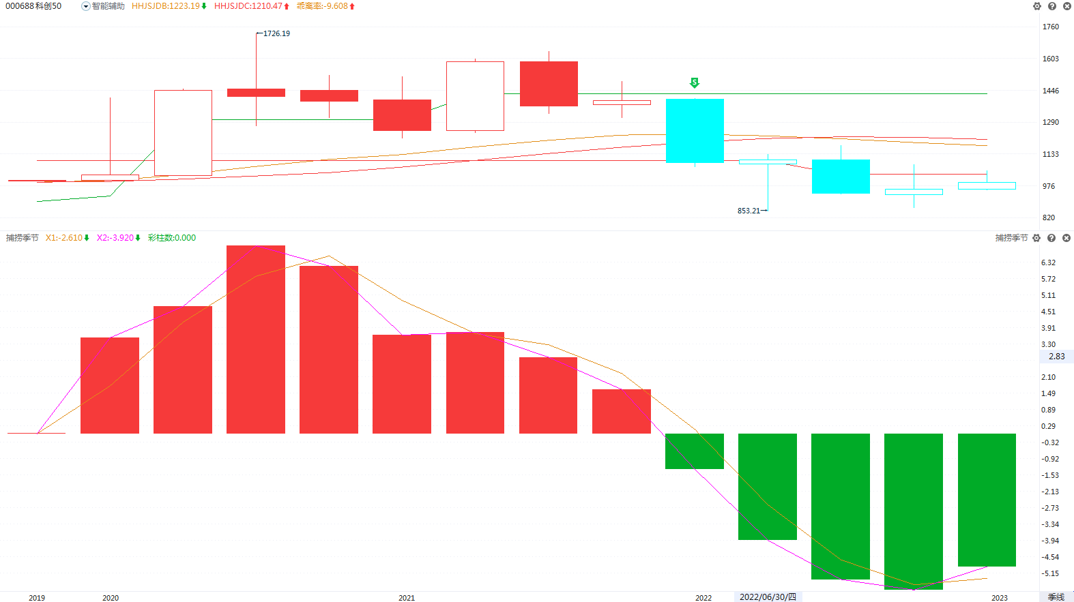
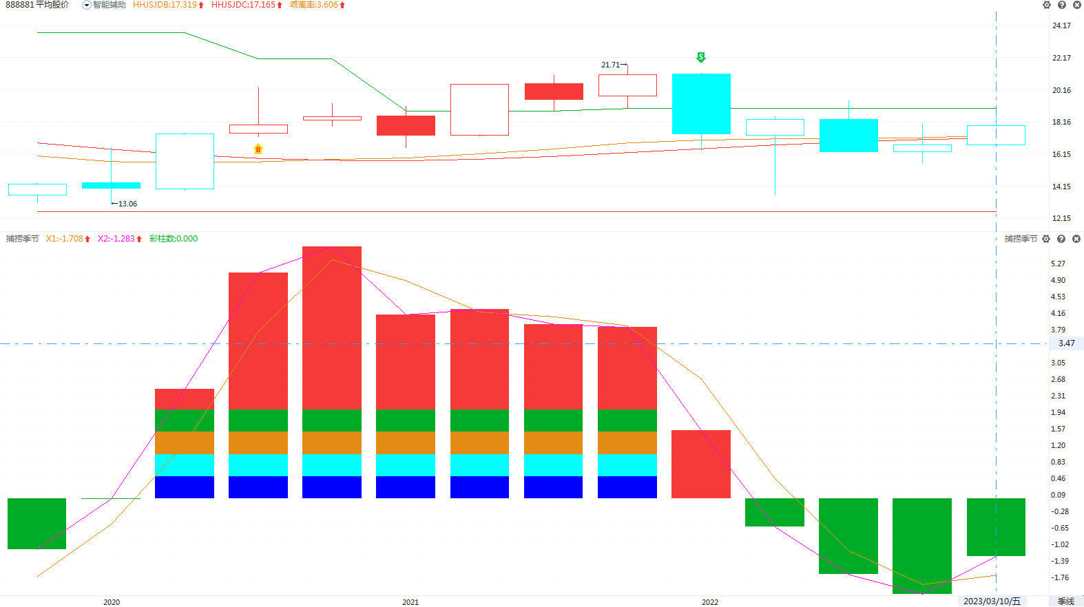
主要指数季线金叉
深证，创业板，科创板，平均股价，沪深300，中证500等全部季线金叉
多指数共振，指数机会清晰明确，投资好年份正在进行中，乘势而上

Slide 7
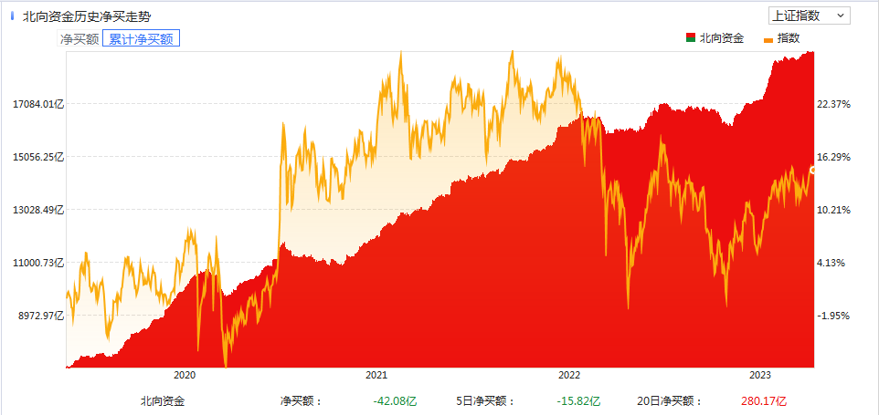
时来天地皆同力
北向累计净买额创过去三年新高！
北向更懂注册制，2023年北向累计净买额与上证成正向关系
关注累计净买额向上的每一次指数的金叉

Slide 8
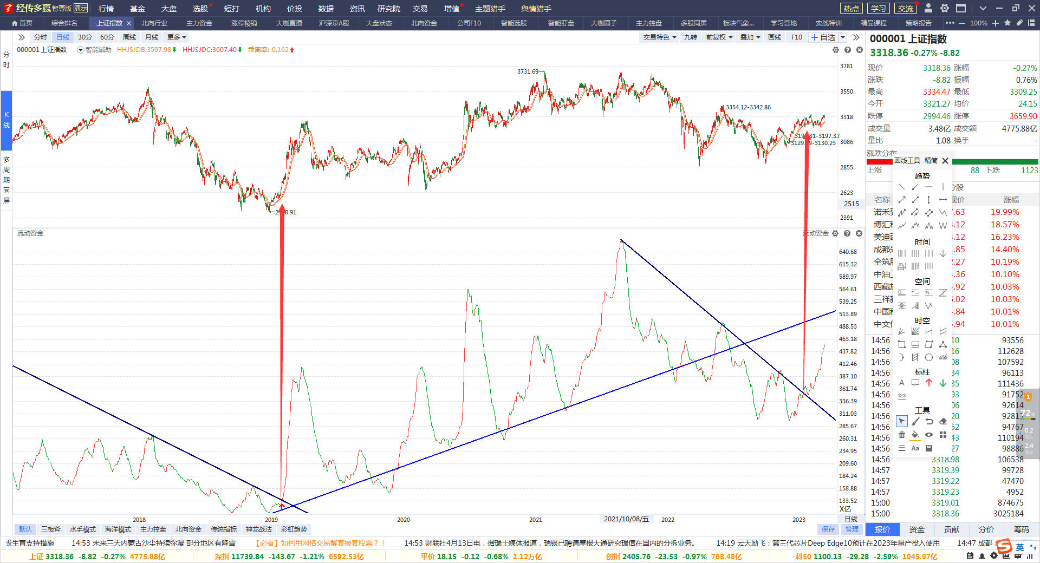
小牛才露尖尖角
2018年12月的三年复兴牛，资金驱动，行情启动
2022年，三年振兴牛，资金拐点出现，有行情，顺势而为

Slide 9
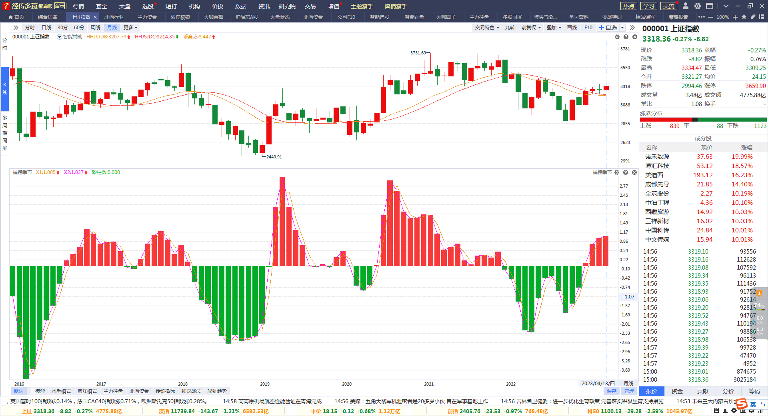
4月播种，56收获
季线金叉初期，月线金叉末期，平均股价，创业板，深证月线死叉
资金持续流入，内外资同发力，上证强势，关注月线季线辅助线支撑：3200
关注一季报，强势震荡，国企方向业绩可期：4月选股，5-6月顺势而为

Slide 10
PART 02
国企改革，价值重估

Slide 11
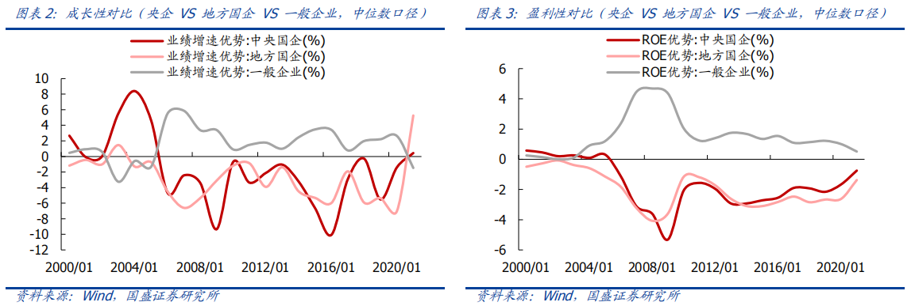
中特估的投资逻辑
投资要素：盈利是基础，高增是支撑
近年来，央企，国企业绩持续增加，当前业绩增速优势已经超越一般企业
低PE，高增速，必然带动国企改革的估值修复

Slide 12
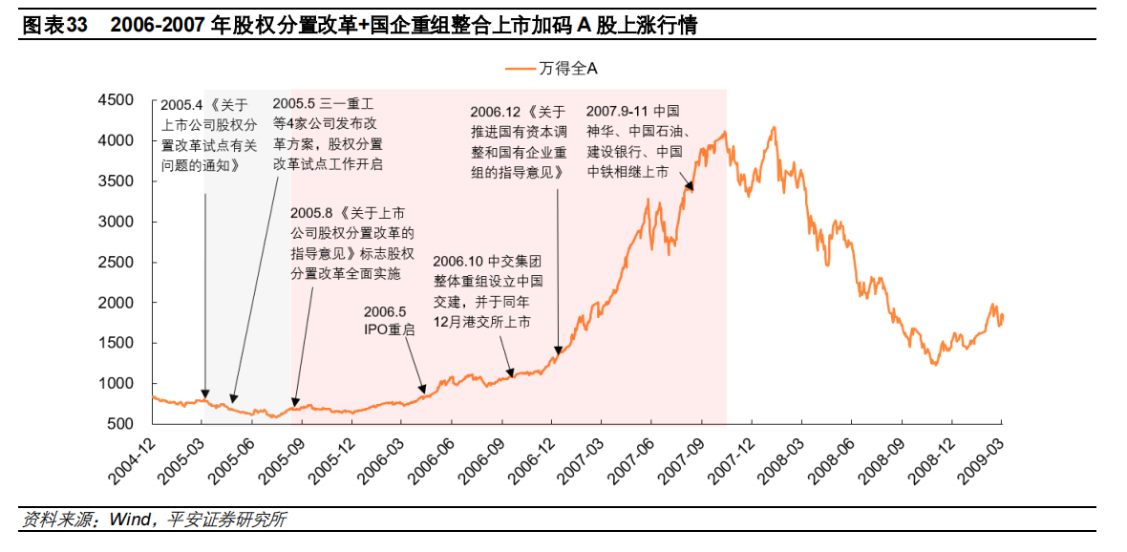
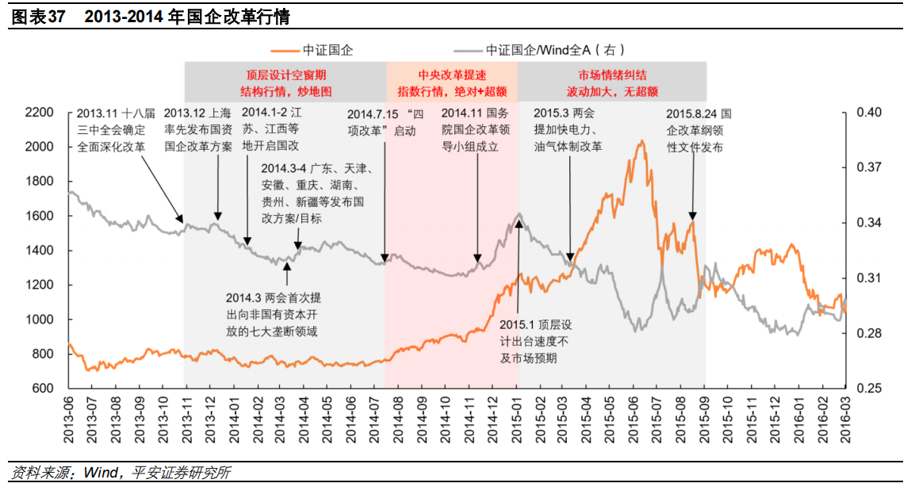
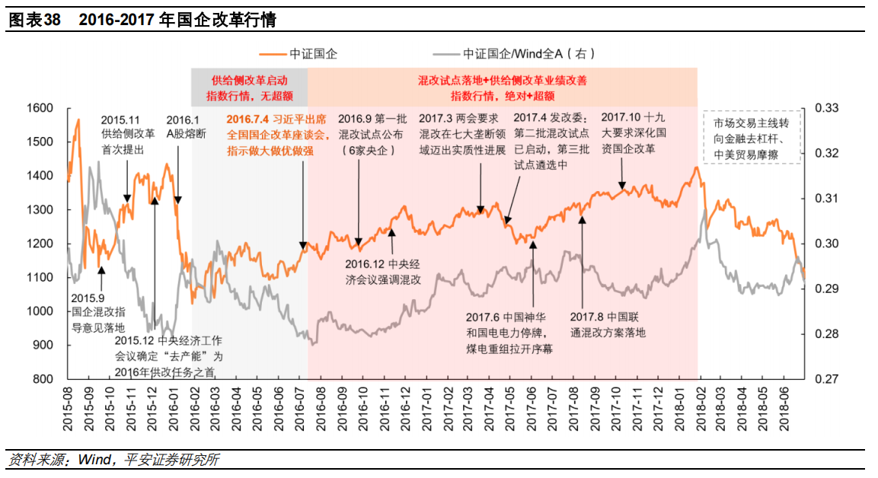
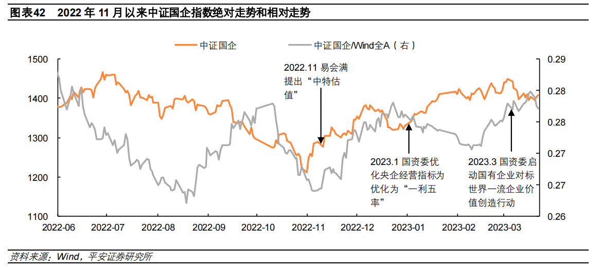
中特估与市场的关系
资源整合（并购重组等）-科创领头（科技龙头）-价值重估（整合之后的低估龙头）

Slide 13
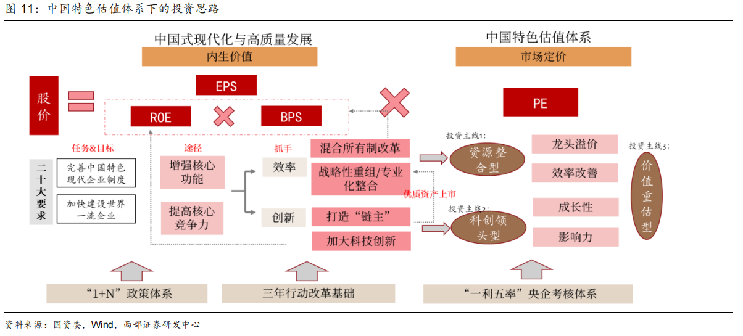
中特估的投资思路
资源整合（并购重组等）-科创领头（科技龙头）-价值重估（整合之后的低估龙头）

Slide 14
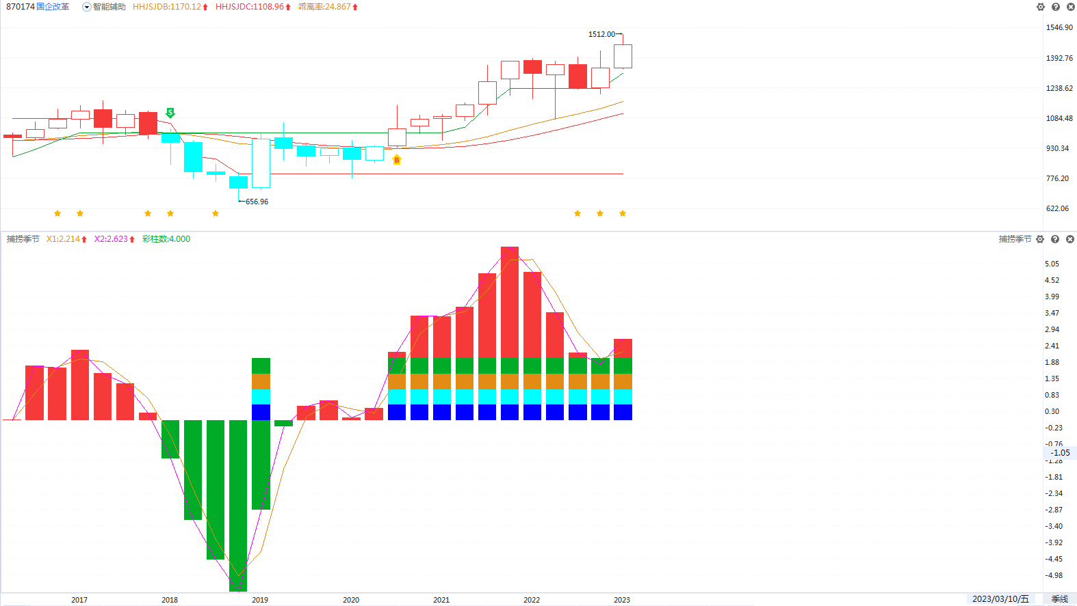
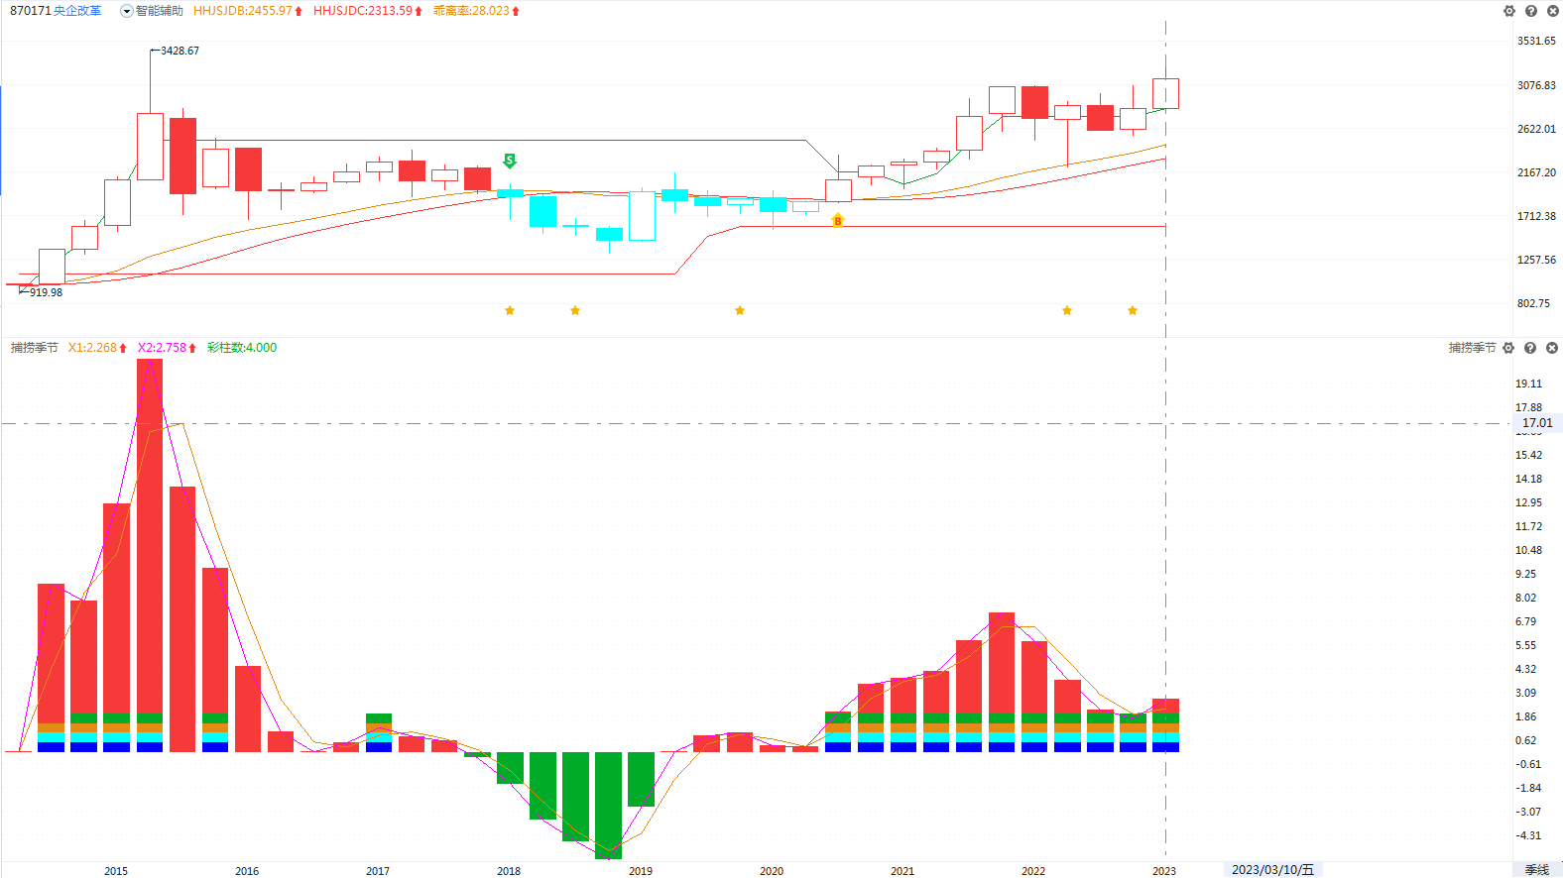
中特估的被低估
央企改革，国企改革，全部季线B点回档金叉！
去年2季度结束，保险季线金叉，去年3季度结束，通信季线金叉！
国企改革与央企的季线金叉，打开上证想象空间！

Slide 15
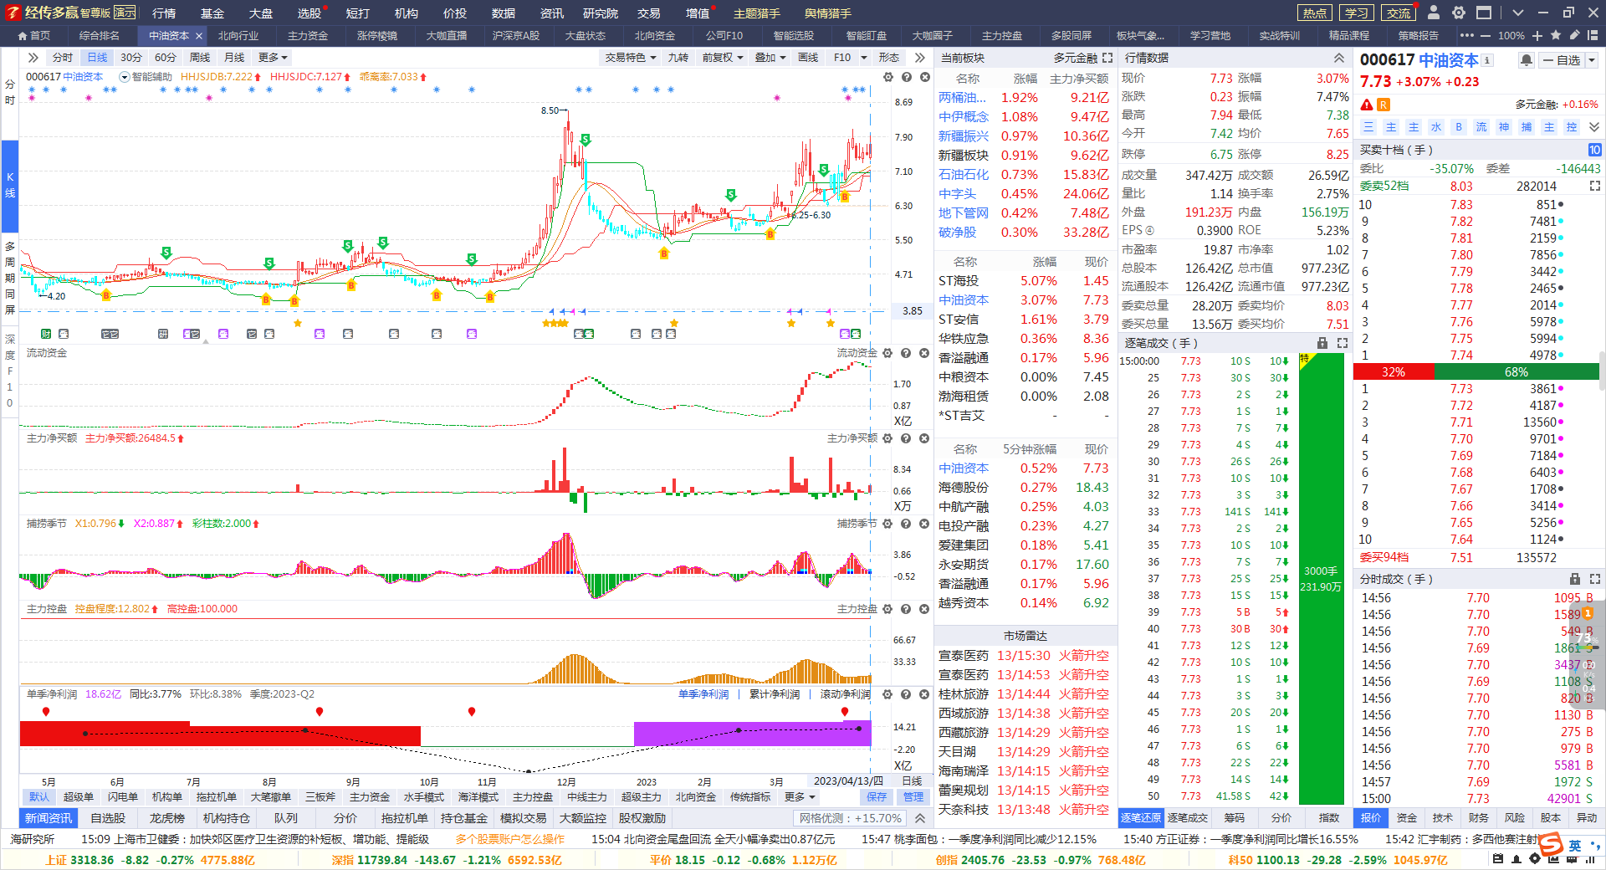
注册制+中特估
热点符合：央企改革+国企改革。风格符合：大市值+低估值+业绩持续增长
方法：股价牛熊线上方+控盘反复+业绩预增+B点回档金叉+年线金叉+月线B点回档金叉

Slide 16
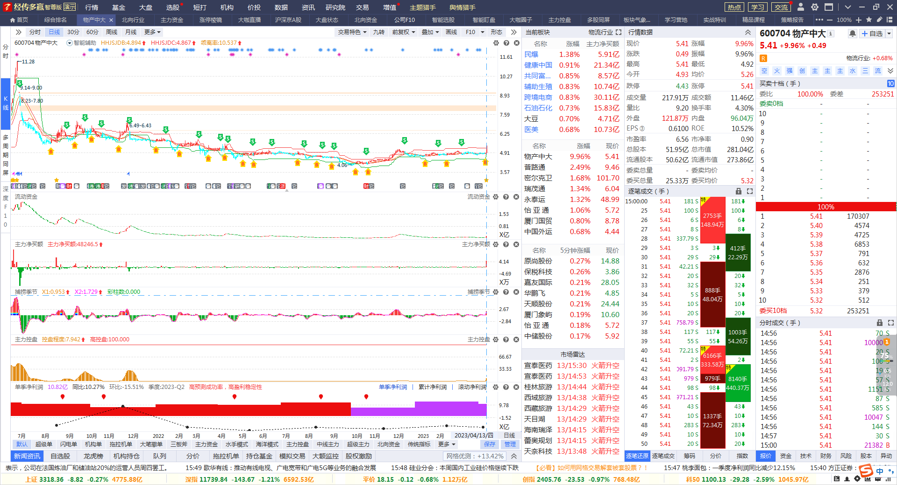
注册制+中特估
热点符合：央企改革+国企改革。风格符合：相对大市值+低估值+业绩持续增长
方法：股价牛熊线上方+业绩预增+月线B点回档金叉+日线熊线上移，突破牛线

Slide 17
PART 03
数字经济，引领未来

Slide 18
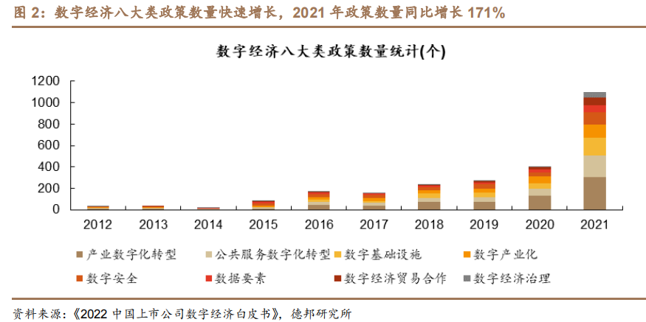
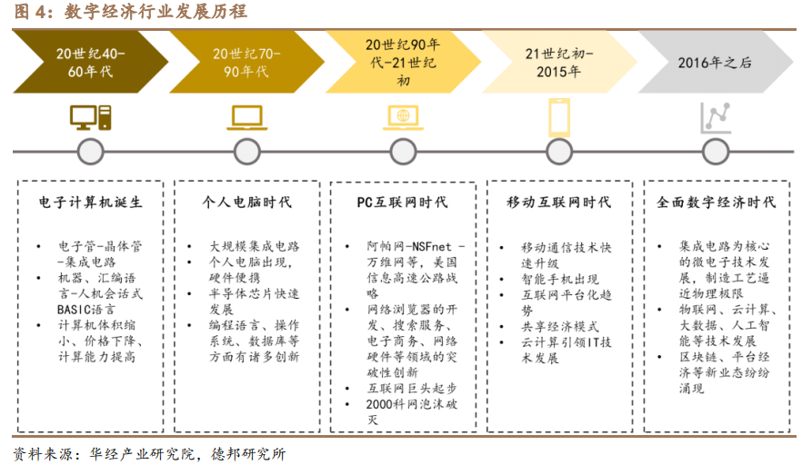
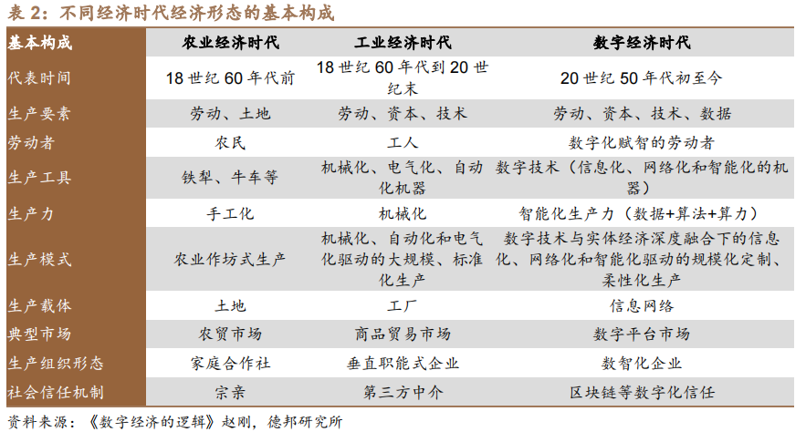
数字经济的潜力未来
政策扶持（政策数量增长）+未来预期（经济规模，发展时代）=核心投资风口=数据提高生活质量

Slide 19
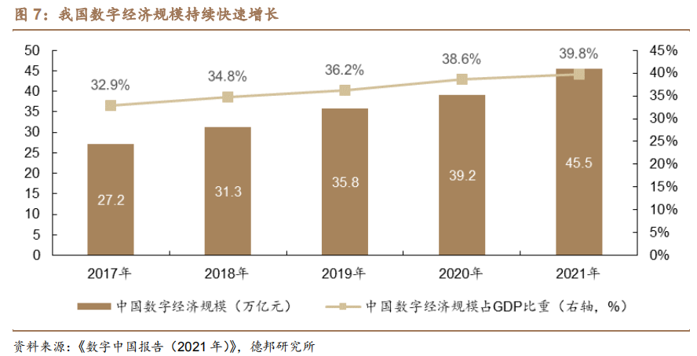
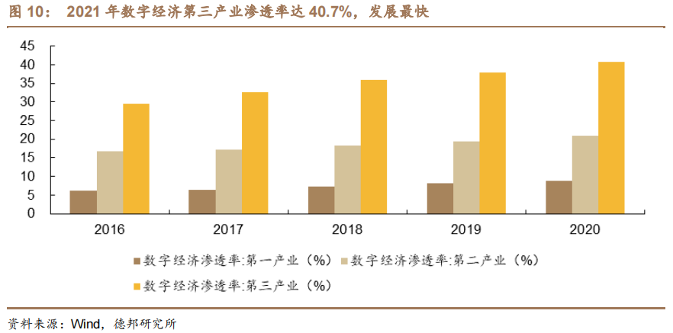
数字经济的投资框架
框架：经济-政务-文化-社会-生态。投资：数字价值-数字产业-数字治理

Slide 20
数字经济的投资机遇
数字财政前景广阔，关注国企央企改革+数字经济的投资机会！财政转型，运来跟随！

Slide 21
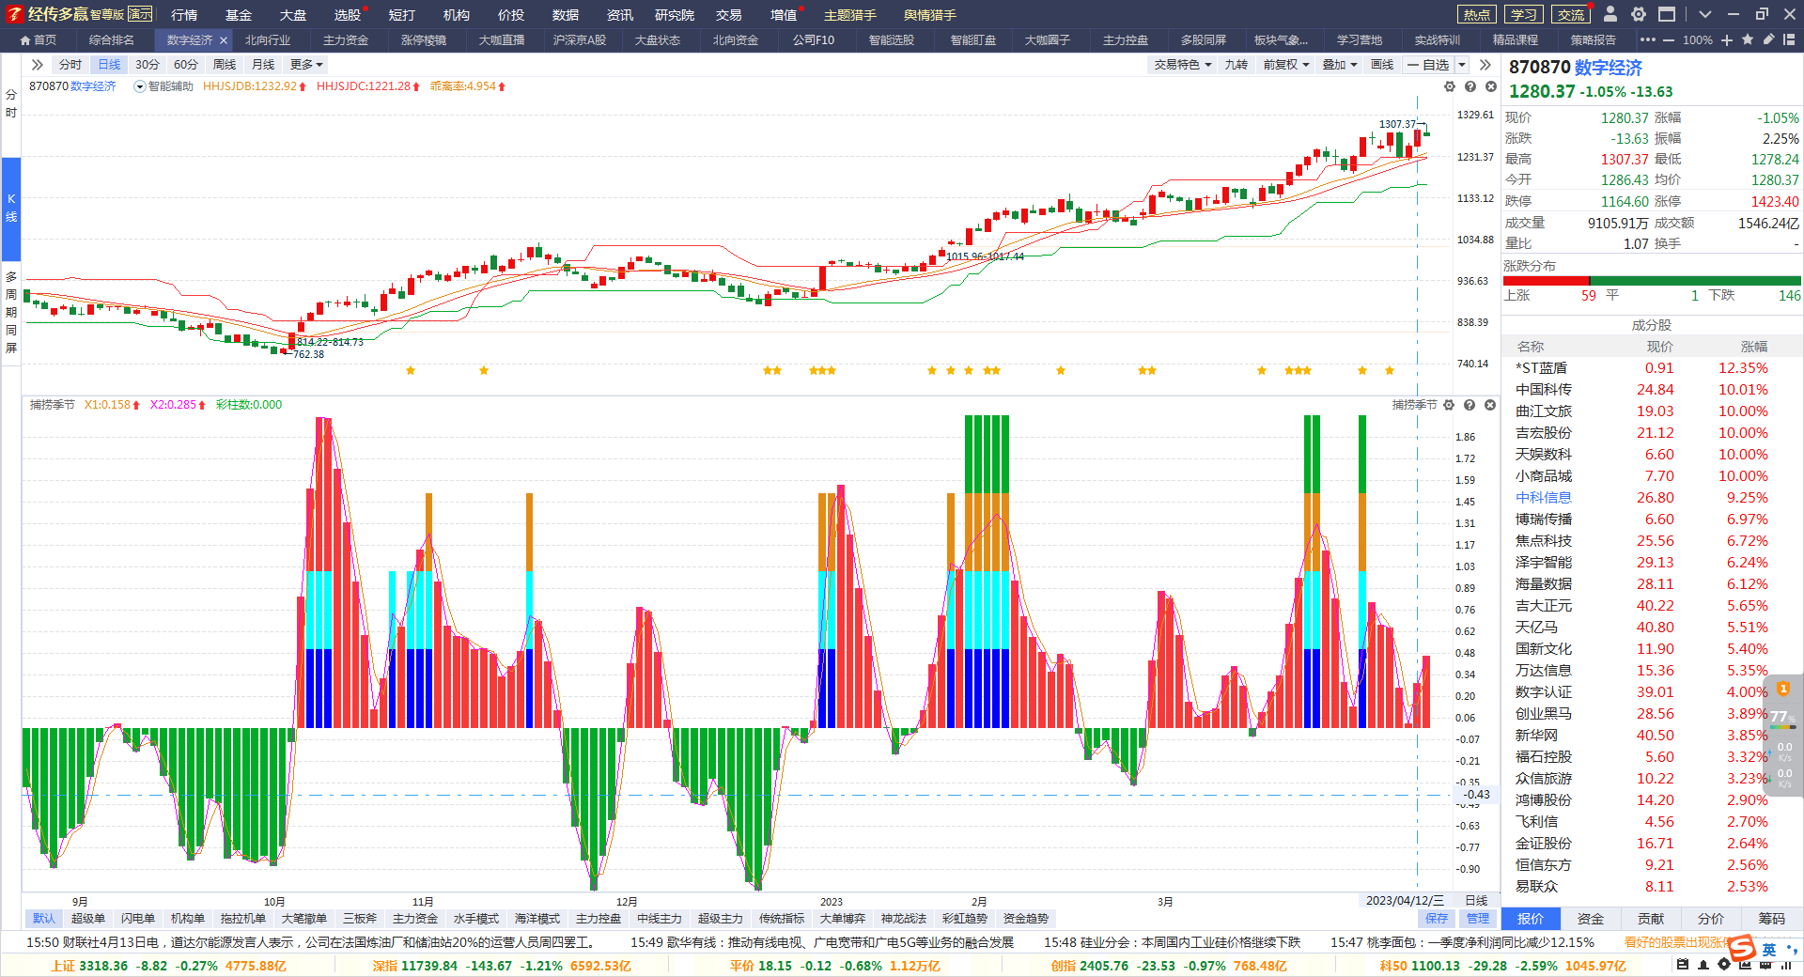
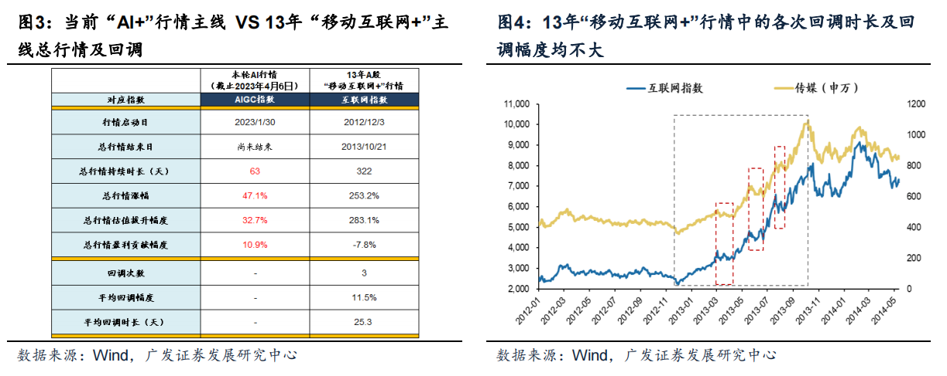
数字经济的投资机遇
数字经济年线金叉，季线金叉，长期主线，对比历史，数字经济刚刚开始！

Slide 22
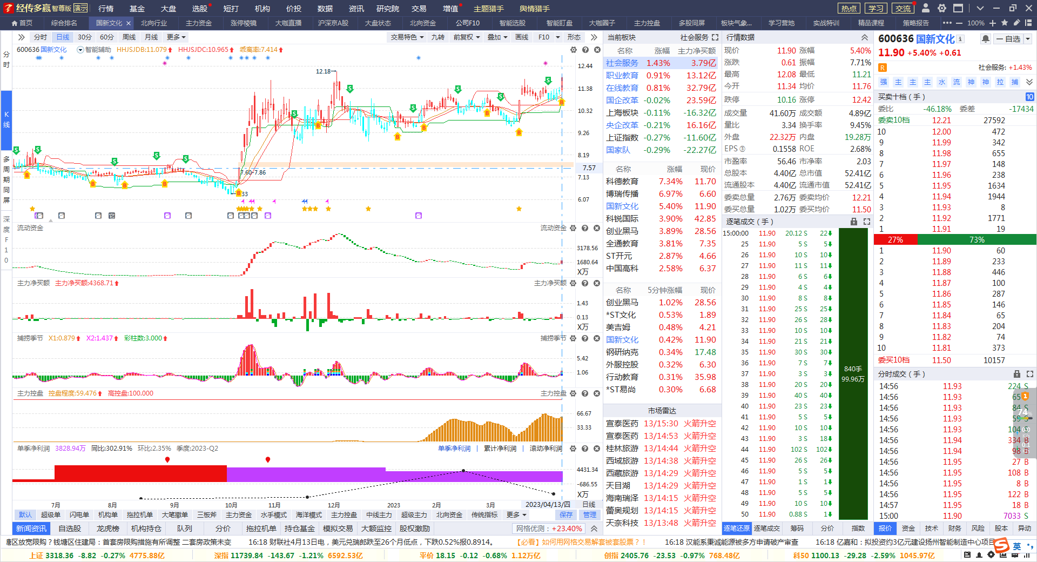
国企改革+数字经济
热点符合：国企改革+数字经济
方法符合：熊线上移，突破牛线+控盘反复+年线金叉+季线金叉+月线死叉末端

Slide 23
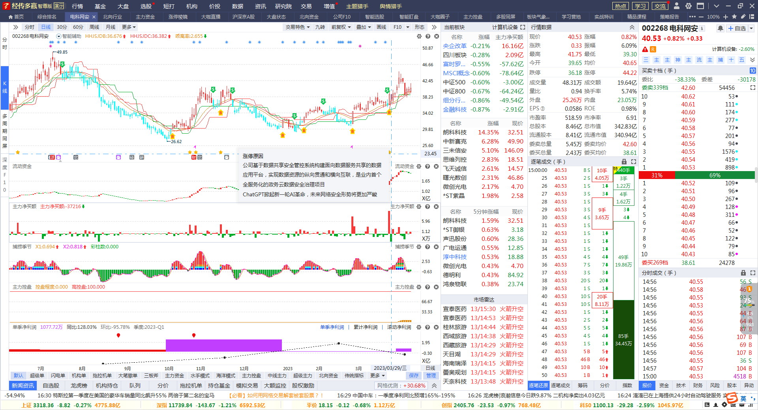
国企改革+网络安全
热点符合：国企改革+网络安全
方法符合：股价牛熊线上方+日线B点回档金叉+季线B点回档金叉

Slide 24
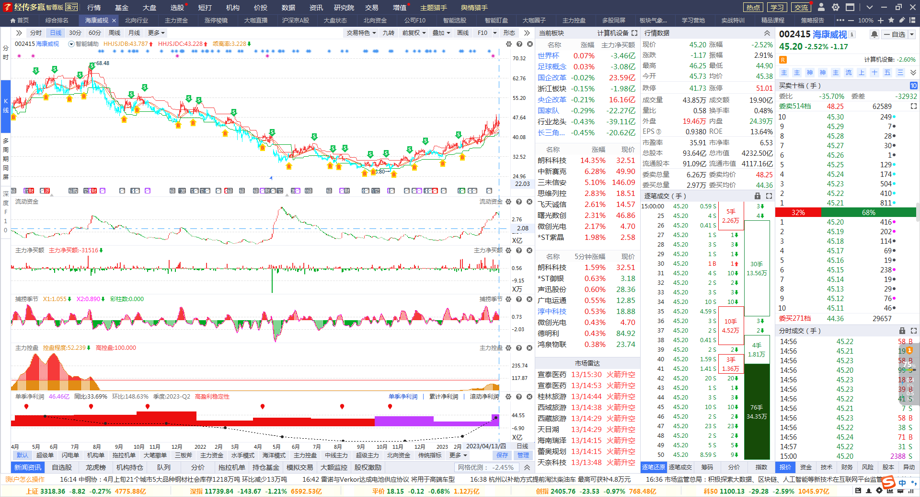
国企改革+人工智能
热点符合：央企改革+人工智能绝对龙头
方法符合：股价牛熊线上方+季线金叉

Slide 25
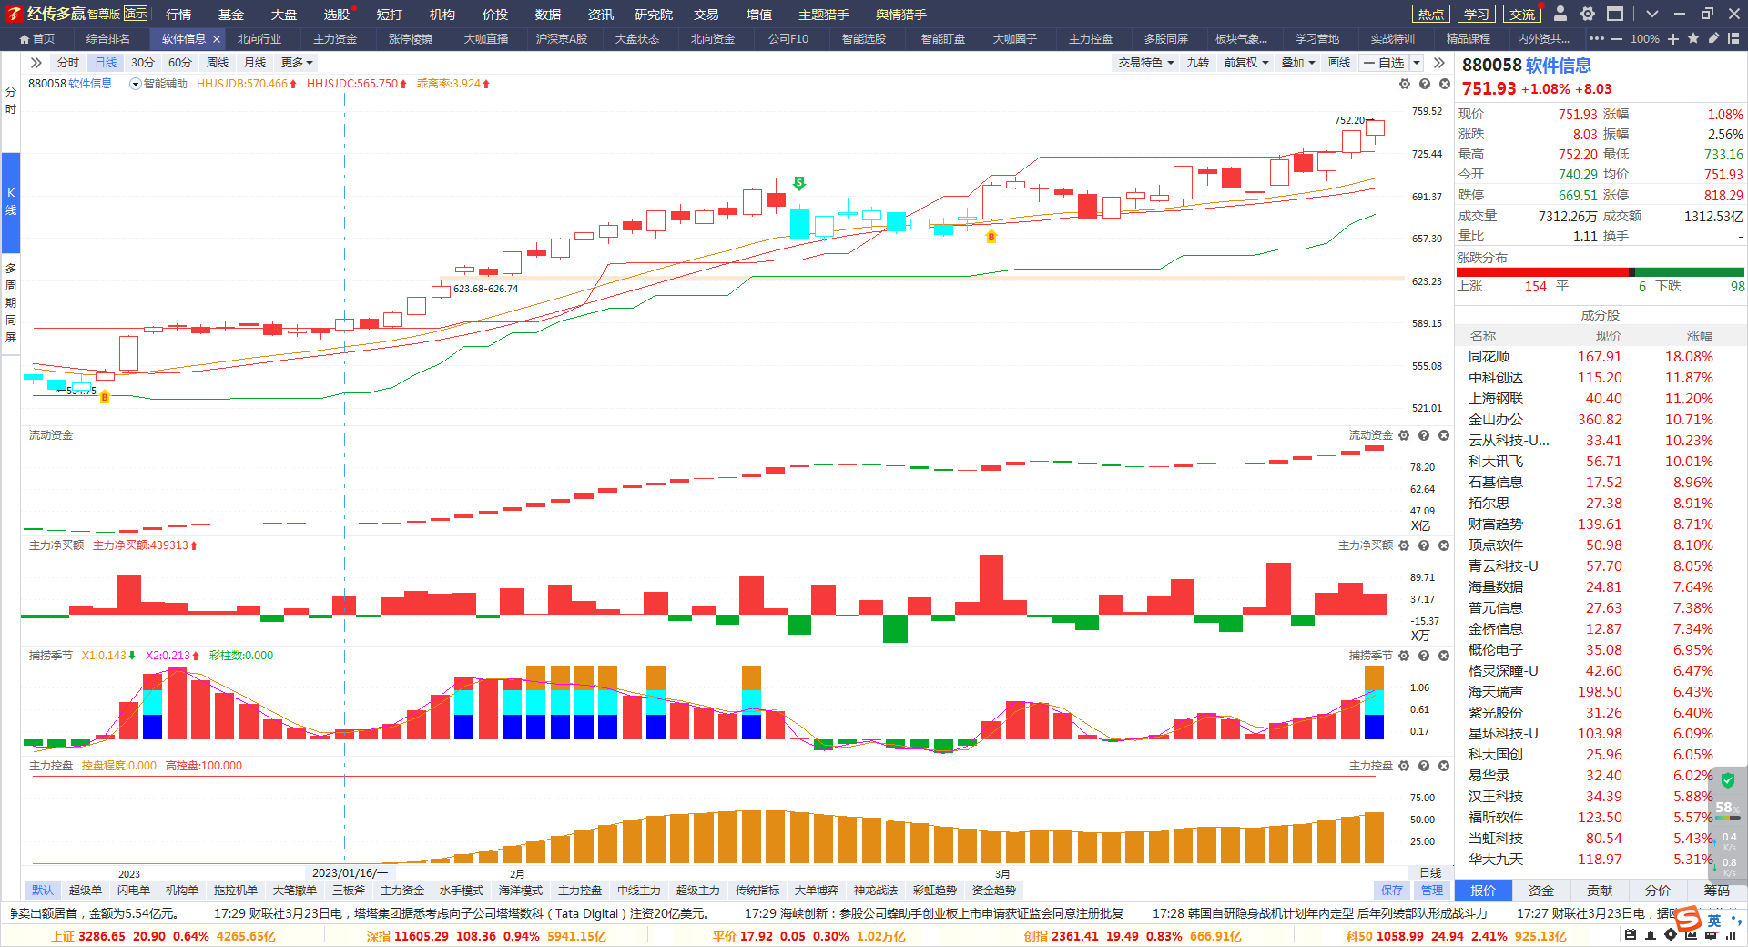
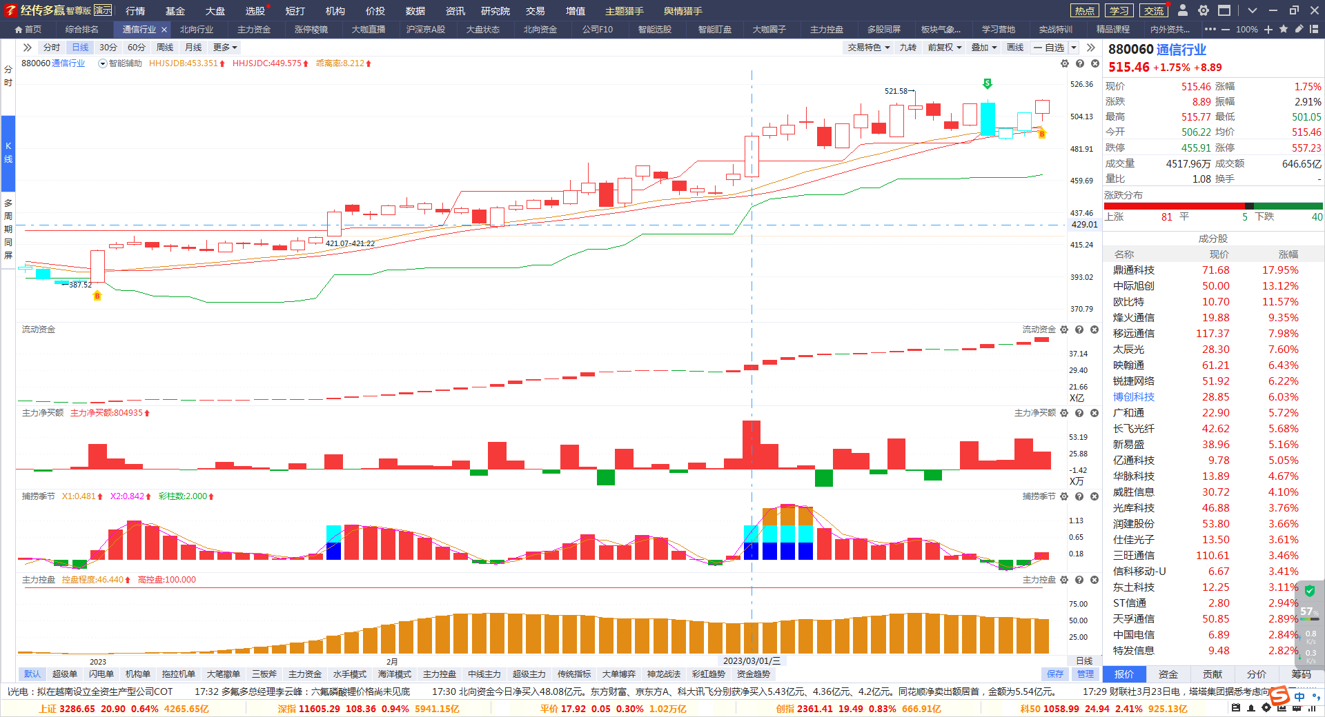
热点的每一轮切换
突破牛线开始，热点开始切换，关注突破牛线，资金流入的热点，牛线下移，热点结束

